Slide 1
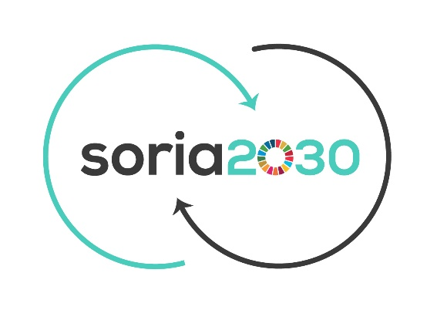
Proyecto BRERA - Bienestar, restauración,
resiliencia y adaptación. Soria 2030
BRERA permitirá incrementar las áreas verdes,
garantizando su accesibilidad y su distribución. BRERA crea
171.587 m2 de nuevas áreas verdes y restaura 66.095,25 m2 Esto
significa, 68.271 nuevas unidades de infraestructura verde, 7.593
árboles, 42.288 arbustos y matorrales y 18.390 unidades de
repoblación forestal, lo cual implicará un incremento en su
capacidad de absorción de 24,25 tCO2eq.

Slide 2
RECUPERACIÓN Y RESTAURACIÓN de ecosistemas urbanos
Conciencia
Compromiso
Acción frente al cambio climático

Slide 3
Huertos urbanos ecológicos
161.968,18
Transformación de una parcela vacante de propiedad municipal en un espacio de huertos comunitarios de ocio, autogestionados por el vecindario, con la colaboración del Ayuntamiento.. El cerramiento vegetal de la parcela contribuirá a amortiguar la contaminación acústica del nuevo vial estructurante Ronda del Duero en construcción, recogido en el PMUS 2021, que pretende templar el tráfico en el corazón de la ciudad reorientando los flujos motorizados norte-sur

Slide 4
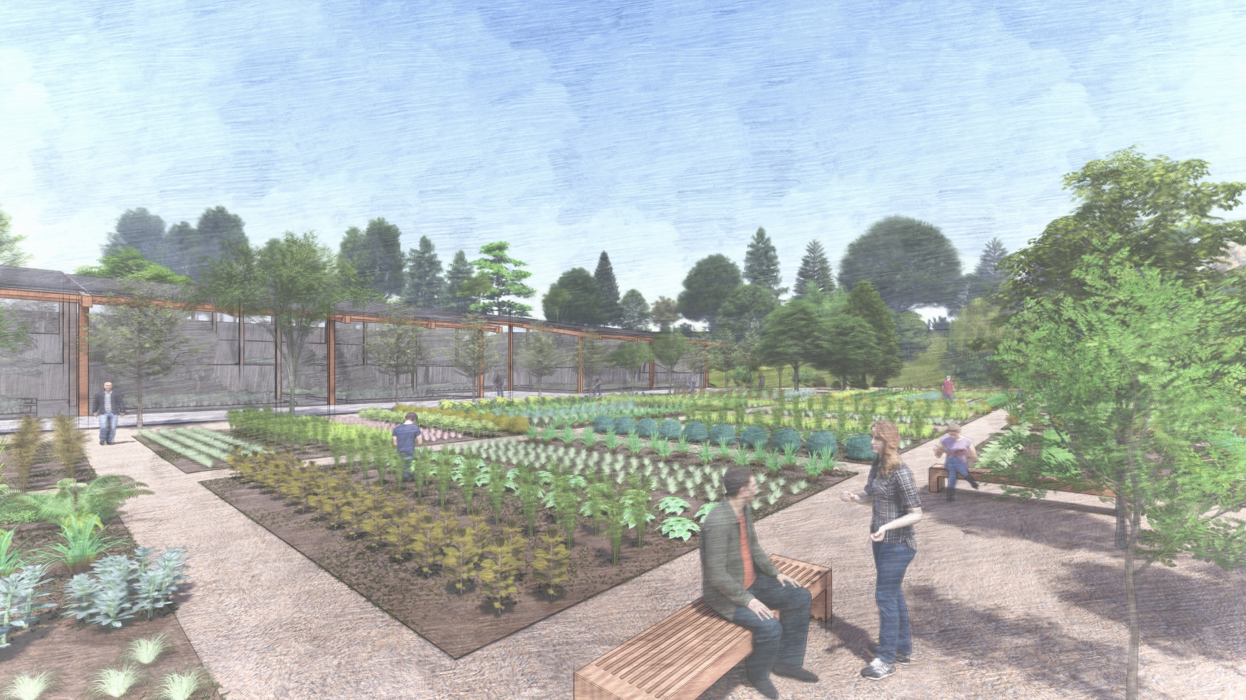

Slide 5
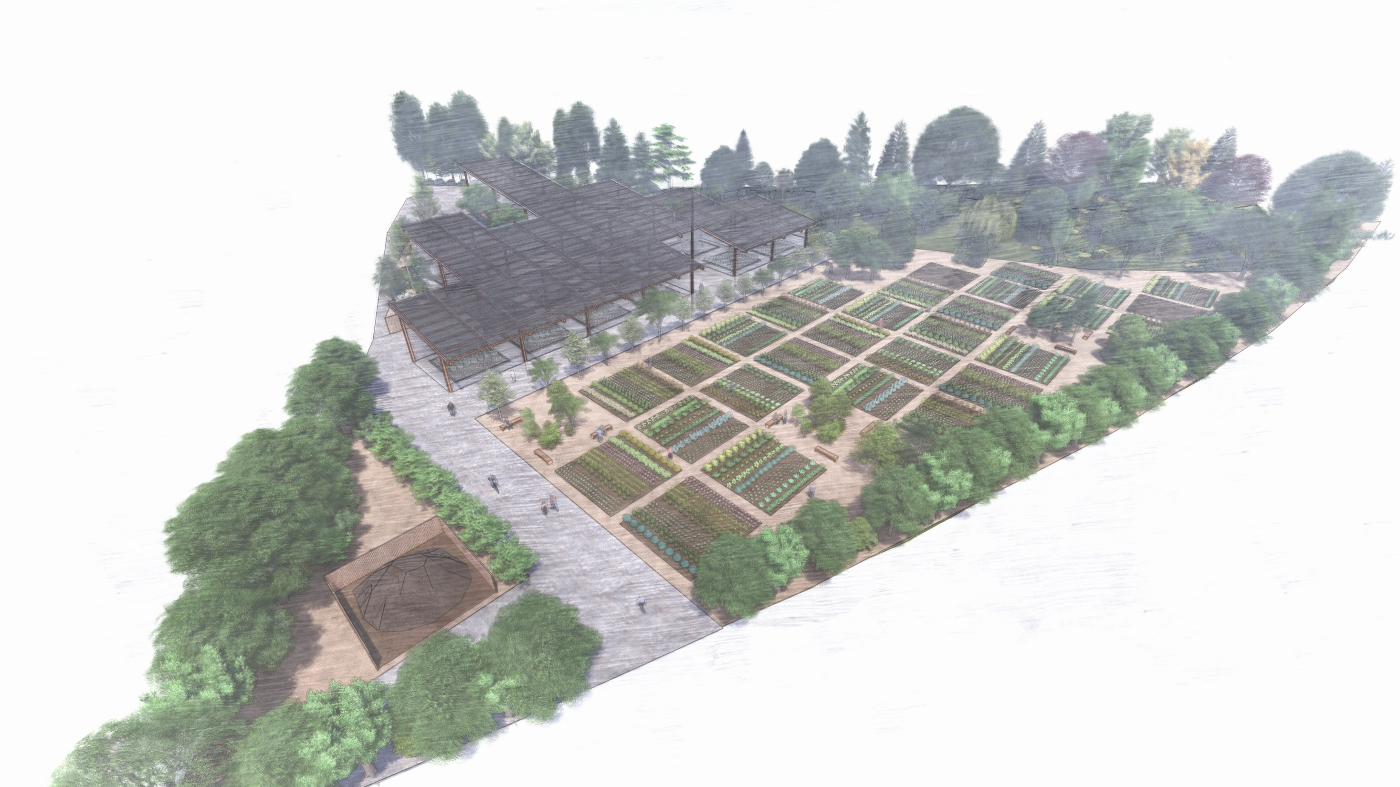

Slide 6
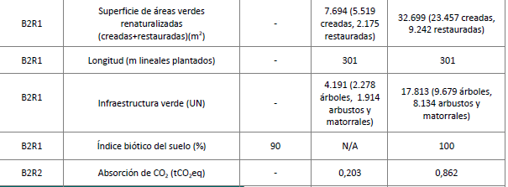
Bosque de la circunvalación Norte
305.245 euros
Transformación de superficies degradadas en un bosque urbano que circunvale la ciudad. Plantación de árboles y arbustos en las cunetas y zonas de servidumbre de infraestructura. Creación de un bosque lineal o muro vegetal a modo de barrera acústica, la contaminación y el impacto visual de las vías, especialmente en las zonas más próximas al barrio Las Casas. Se repoblará con 8.798 árboles de 1-2 savias y 499 árboles de 1 metro de altura. Además, se incorporarán 382 ejemplares de gran tamaño (16-25 cm de perímetro de tronco) y 8.134 ejemplares de arbustos y matorrales.

Slide 7
Bosque de la circunvalación SUR
436.800 euros
Transformación de una zona de bosques degradados y un solar abandonado en un bosque urbano (reforestación de la parcela degradada). Se recuperarán las pequeñas manchas de bosque existente (fundamentalmente encinar y alguna pequeña mancha de pinar) a través de tratamientos selvícolas. Se procederá a la plantación de especies autóctonas

Slide 8
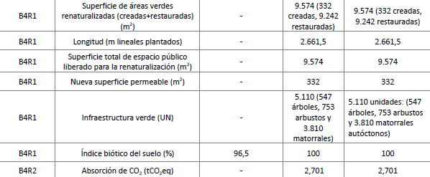
Corredor urbano ecológico norte
159.594 euros
Renaturalización de los viarios urbanos que conforman el corredor norte. Plantación de 547 árboles, 753 arbustos y 3.810 matorrales autóctonos. Calle A, Avenida Gaya Nuño, Calle Francisco de Barrionuevo, Avenida de la Constitución.

Slide 11
Drenaje calle A y humedal
28.044 euros
Creación de una charca artificial. Se localiza en una zona en la que se producen inundaciones estacionales, el objetivo de esta acción es localizar la inundación mediante la excavación del terreno y alargar su periodo mediante la implantación de una capa de arcilla compactada. Se añadirán rocas y 80 ejemplares de arbustos y matorrales. Así se crea un hábitat idóneo para que los anfibios ibéricos puedan completar sus ciclos vitales dependientes de masas de agua hasta poder tener una vida relativamente terrestre

Slide 12
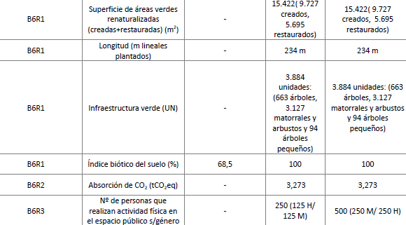
Corredor urbano ecológico sur
144.896 euros
Renaturalización del viario urbano que conforman el corredor Sur. Plantación de 663 ejemplares arbóreos, 94 árboles pequeños, 3.127 arbustos y matorrales autóctonos. Renaturalización del camino, el parque y la parcela que conforman el corredor Sur, que conecta la ciudad con el río. Parque de Los Pajaritos, camino hacia el Duero.

Slide 13
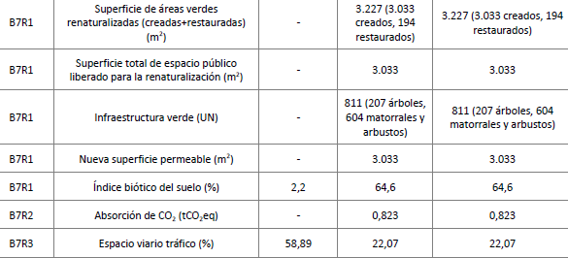
Parking de Los Pajaritos
565.263 euros
Retirada estratégica de pavimento en calzada y reducción de un carril para plantación de árboles y arbustos. Aumento del espacio para desplazamientos eco-ciudadanos (movilidad activa). Parking de autocaravanas con plantación de árboles de sombra entre plazas de aparcamiento. En los alcorques crecen herbáceas y en los parterres aromáticas y otros arbustos.Se incorporarán 207 árboles y 604 ejemplares de matorrales y arbustos.

Slide 14
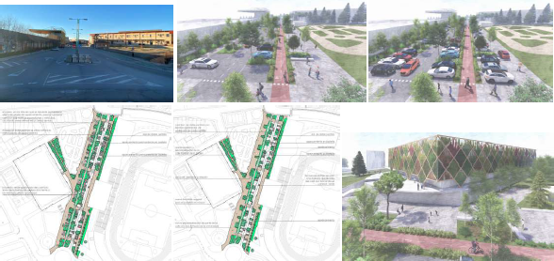

Slide 16
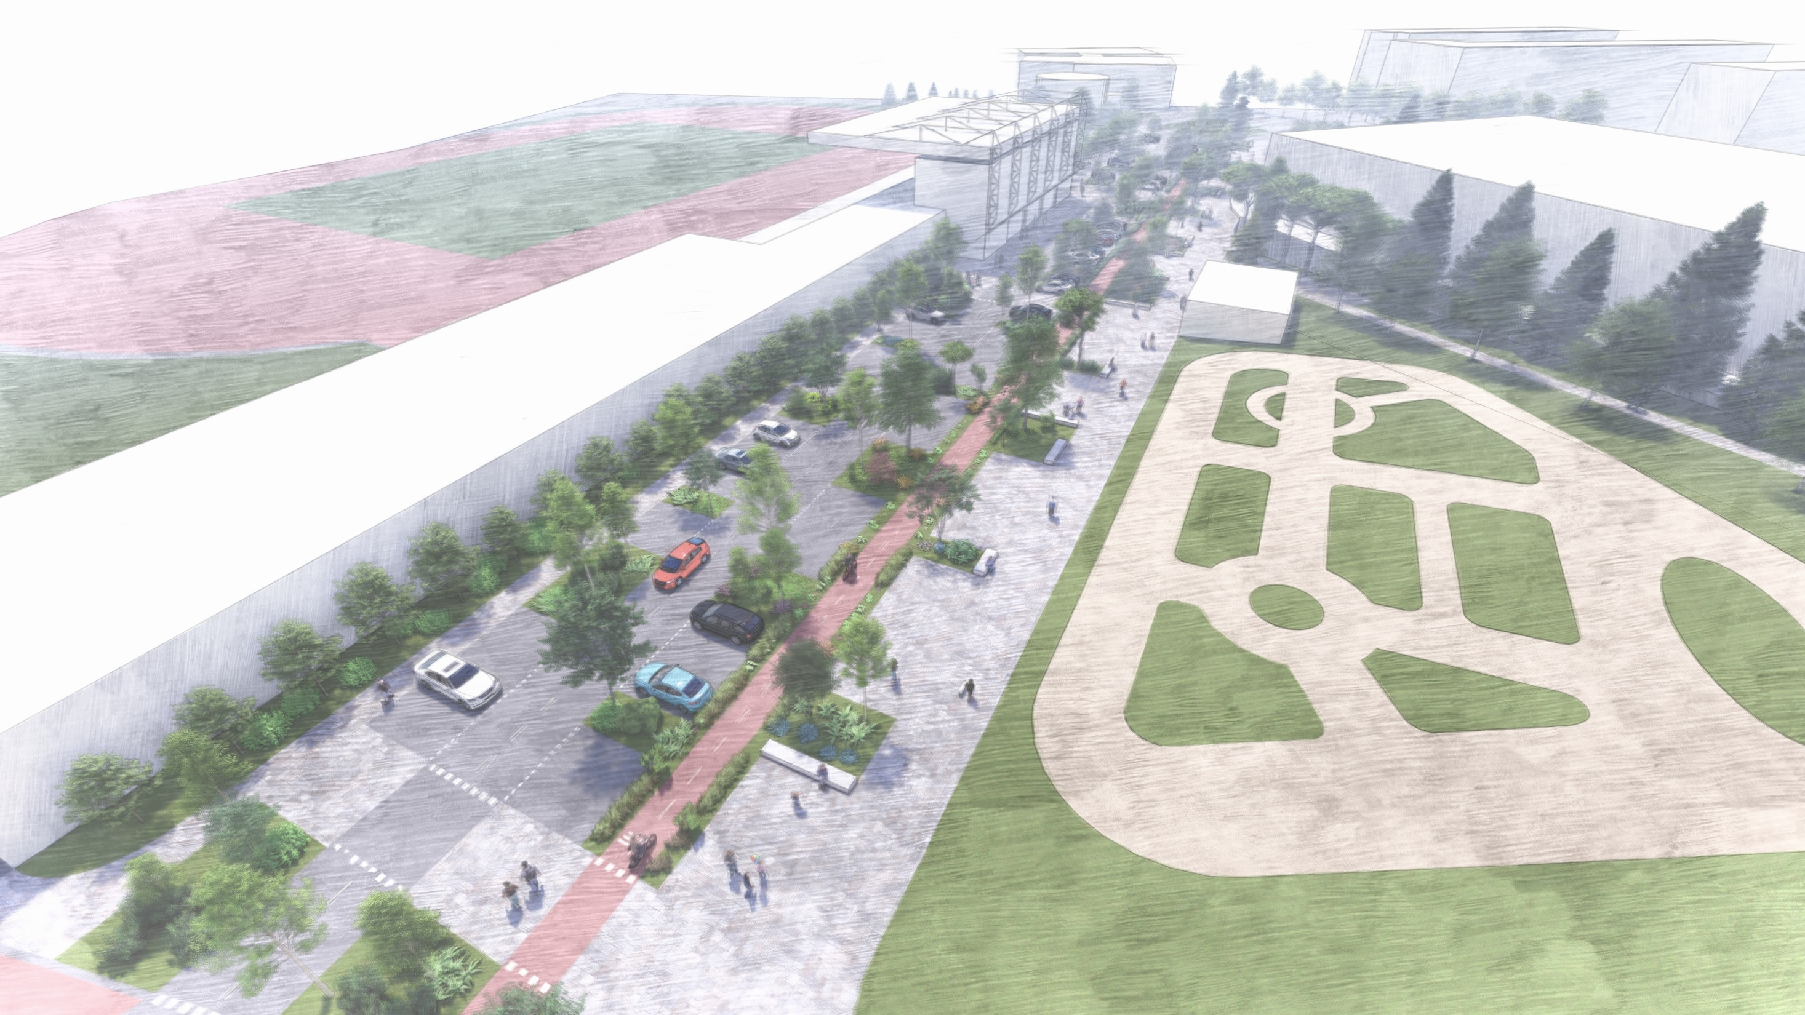

Slide 17
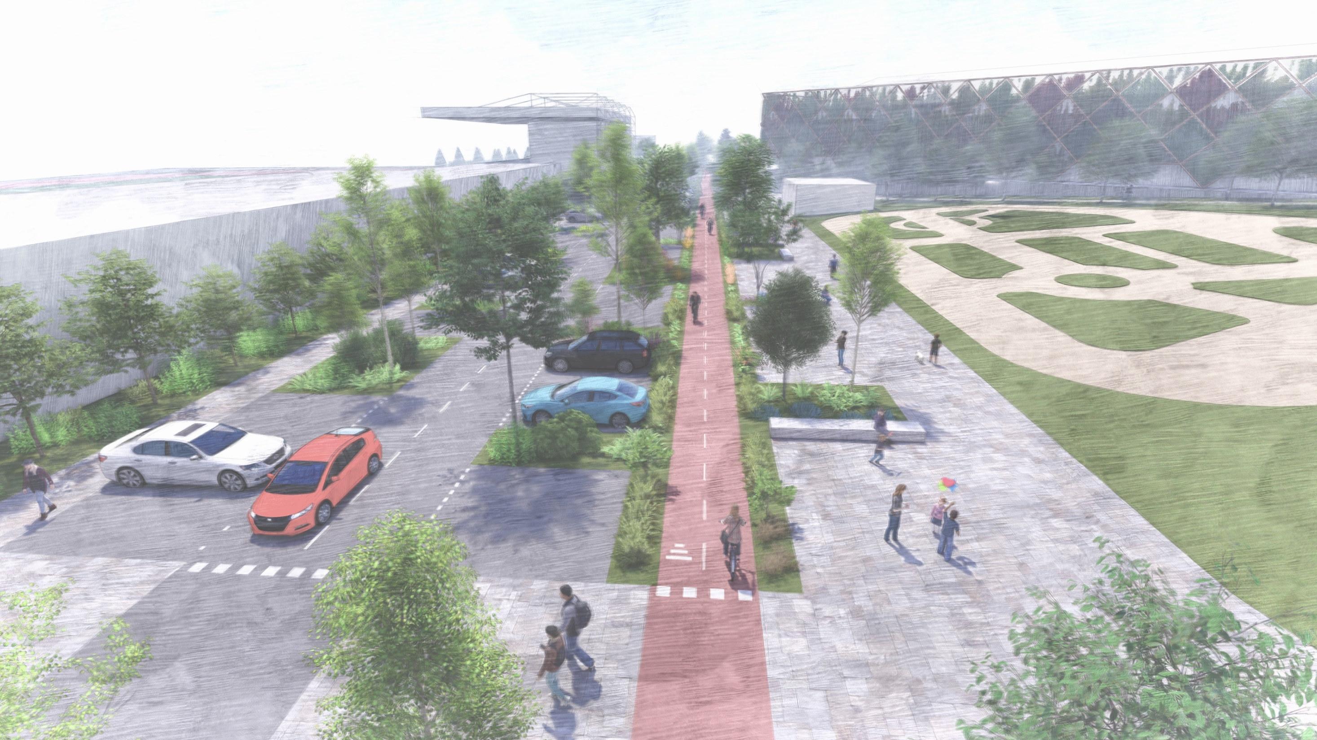

Slide 18
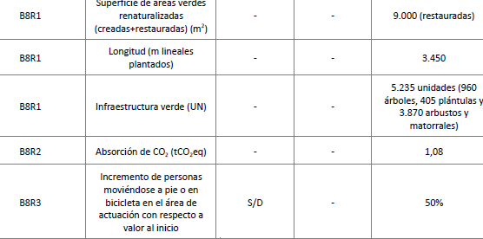
Corredores periurbanos
255.955 euros
Transformación en corredores ecológicos de dos caminos que conectan la ciudad con el bosque de circunvalación mediante la plantación de árboles y arbustos autóctonos. Presentan franjas con presencia dominante de vegetación para uso prioritario de peatones y bicicletas, y crean hábitats atractivos para favorecer la biodiversidad. Plantación de 960 ejemplares arbóreos, repoblación con 405 ejemplares de 1-2 savias y 3.870 ejemplares de arbustos y matorrales.

Slide 19
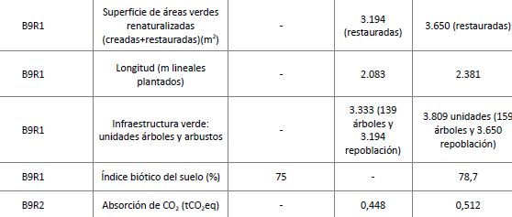
Cañada real Soriana occidental
66.312 euros
Plantación de diferentes especies autóctonas de árboles en los márgenes de la vía pecuaria delimitando la zona de paso para permitir que la vegetación espontánea surja en el resto del terreno. Plantación de 159 árboles grandes (20-25 cm perímetro tronco) que se situarán a lo largo del camino y repoblación de 3.650 árboles (1-2 savias) que se distribuirán en bosquetes a lo largo las áreas de descanso de Cañada Real con densidades de 1.000 árboles/ha.

Slide 20
Red de caminos ecológicos
periurbanos del monte a la ciudad
187.979 euros
Transformación de una red de senderos en caminos ecológicos a través de la plantación de árboles y arbustos autóctonos: 1.566 árboles, 4.270 arbustos y plantas pequeñas

Slide 21
Renaturalización de arroyos
167.910 euros
Creación de masas arbóreas con estrato arbustivo y praderas de flor en los márgenes ribereños. Acondicionamiento de humedales a lo largo del corredor para aumentar la cobertura y diversidad vegetal, así como facilitar el desplazamiento de especies. Se llevará a cabo la plantación de 1.043 árboles, 3.130 arbustos y plantas pequeñas.

Slide 22
Patios de escuelas
136.981 euros
Intervenir con actuaciones varias de renaturalización en patios de colegio. El área objeto de actuación es de aproximadamente 30.000 m2 en 5 centros educativos y 2.108 estudiantes.

Slide 23
Polígono de Las Casas
125.522 euros
Renaturalización del polígono de calles y espacios libres. Viarios, espacios públicos como cunetas y parcelas localizados en el Polígono industrial

Slide 24
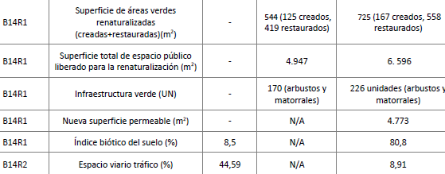
Nuevo parque de usos múltiples
522.872 euros
Desarrollo de nuevos espacios verdes en la vía pública y cierre al tránsito motorizado de los tramos de las calles Fuente del Rey y Doctor Flemming. Creación de una superficie verde de usos múltiples. Liberación de espacio público de 6.596 m2 de calles a través de la adecuación y mejora del pavimento de viario y acera para configurarlo como plataforma única e implantación de espacios verdes, arbolado y equipamiento urbano.

Slide 25
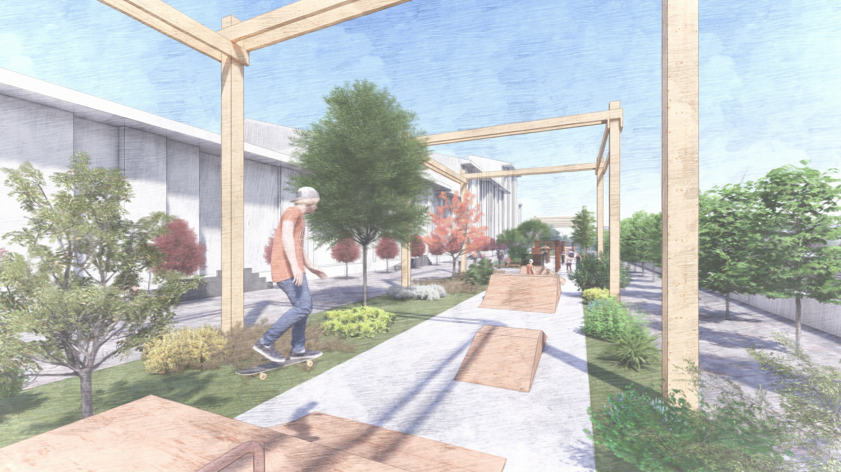

Slide 28
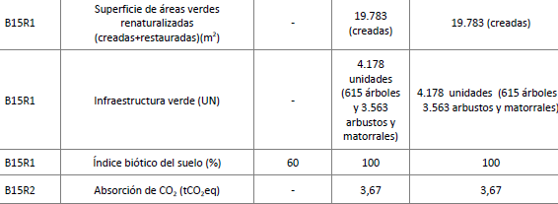
Parque urbano geológico
282.843 euros
Recuperación y renaturalización de una parcela degradada en desuso de titularidad municipal con arbolado y arbustos autóctonos. Tratamientos selvícolas sobre las zonas arboladas existentes. Plantación de 615 árboles y 3.563 arbustos y matorrales.

Slide 29
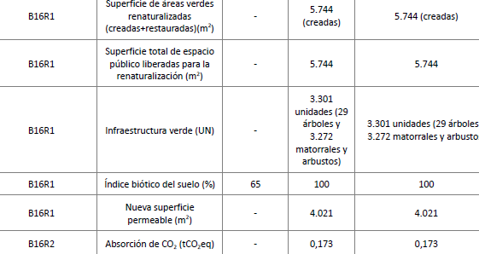
Jardín para polinizadores con
plantas aromáticas
46.049 euros
Creación de un jardín para polinizadores en una parcela degradada que cuenta con una superficie de 5.744 m2. La parcela se distribuye en distintos espacios, colocando grandes bloques de piedra en líneas interiores de la zona de actuación que aportan refugio para la pequeña fauna, excavando hoyos para alojamientos para insectos.

Slide 30
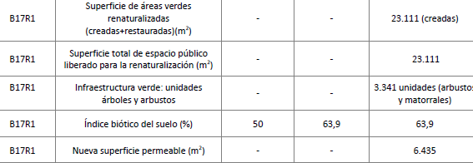
Nuevo parque deportivo
con circuito bici
127.707 euros
Recuperación y renaturalización de una parcela en desuso localizada en la calle D del Polígono Industrial Las Casas en una zona de vastas extensiones de hormigón. . Comprende acciones de plantación de 3.341 ejemplares de árboles, arbustos y matorrales en la zona y acondicionamiento de sendas.

Slide 32
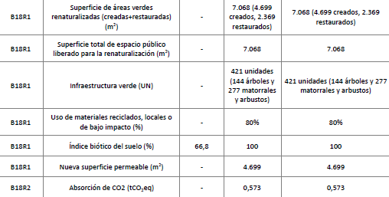
Nuevo parque deportivo con circuito OCR
76.563 euros
Mejorar el uso público y la accesibilidad del entorno a través de la recuperación y renaturalización de un espacio degradado con destino deportivo. Apostar por la ocupación eficiente del suelo mediante la combinación de usos mixtos compatible. Creación de un circuito OCR (Obstacle Course Racing) conforme en parcela de 7.068 m2 calle Antonio Segura Zubizarreta), a uso de “equipamiento deportivo”

Slide 33
Maceteros móviles para la ciudad
34.094 euros
Maceteros móviles para ubicar en diferentes puntos de la ciudad, especialmente en áreas peatonales permanentes y transitorias para aumentar la cobertura vegetal y el sombreado, favorecer la afluencia de polinizadores, reforzar la conectividad de espacios verdes y ofrecen alimento a distintas especies de aves.

Slide 35
Mejora de la biofauna
34.449 euros
Instalación de nidales artificiales y cajas refugio para aves y quirópteros en puntos localizados por la SEO - Soria a partir de los resultados obtenidos de los muestreos e inventarios de especies, favorecer la afluencia de polinizadores, reforzar la conectividad de espacios verdes y ofrecen alimento a distintas especies de aves.

Slide 36
Micro jardín drenantes
121.978 euros
Colocación de micro-jardines drenantes en el espacio público que sirvan de soporte para microhábitats y reducción de escorrentías. Permitirá instalar nichos de biodiversidad en barrios con calles estrechas y sin zonas verdes.

